Slide 1
Deployment & Microsoft azure
Tomáš Winkler
2015

Slide 2
Topics
Microsoft azure
IIS (Internet information services)
Microsoft azure
Azure compute
WebApps
Azure debugging
Scaling/monitoring
CDN (content delivery network)

Slide 3
Internet information services
IIS
http://www.iis.net/learn/get-started
https://www.sslshopper.com/article-how-to-create-a-self-signed-certificate-in-iis-7.html
Notes:
Install, do not forget to install integration with .net
Apppool, user account
Permissions, IIS APPPOOL\PV247
Register site, virtual vs physical path
Project properties (web tab, start server for debugging), Attach to process
Directory browsing
Https & certificate

Slide 4
Microsoft azure
Microsoft azure
Flexible platform
Scale as you need, pay as you go
Datacenters accross 22 regions
Azure is engineered to handle any workload
Notes:
Uvod azure – škálování podle potřeby (platíte jen za to co využijete), spouštění aplikací kdekoli po světe (22 oblasti), díky load balancingu nebo traffic manageru je azure schopný v připadě potřeby přesměrovat uživatele na jinou instanci v rámci regionu nebo na jiný region – při vytváření zdrojů myslete na umístění do stejného regionu a stejné resource group

Slide 5
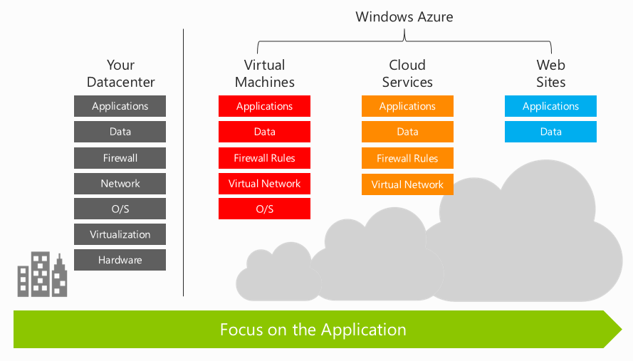
Azure compute
Microsoft azure
Notes:
Virtual machine – dostanete virtualní PC s vybraným operačním systémem ve vybraném regionu a o ostatní se musíte postarat sami
Cloud Services – abstrakce nad virtual machine s předpřipraveným operačním systémem, je rozdělena do web role a worker role
Web sites / nově WebApps – free, shared, standart; již nachystaný OS s IIS a možnosti deploynout aplikaci přes visual studio nebo FTP (nelze se připojit přes remote dektop)

Slide 6
WebApps
Microsoft azure
Web Apps Gallery
Auto scaling
Deployment slots
Application settings
Prerequisites
  Visual studio 2015
  LocalDB v12
  Azure SDK 2.7.1
Notes:
Demo1/3: Ukazat portal s webapps galery a predpripravenou webapps
Demo2/3: Deployment Slavovi aplikace do azure
Azure webapps – north europe, resource group default north europe
Azure SQL – north europe, resource group north europe
Deploy to webapps – visualstudio, FTP
Database publish
code first migration seed with connection string and provider name: update-database -ConnectionString "Server=tcp:tomaswmssqlmuni.database.windows.net,1433;Database=tomaswmssql;User ID=tomasw@tomaswmssqlmuni;Password=Heslo1234;Encrypt=True;TrustServerCertificate=False;Connection Timeout=30;" -ConnectionProviderName "System.Data.SqlClient„
Code first migration seed to SQL script and using of script on azure DB
SQL server management studio
Upravit application settings v portalu a vysvetlit ze maji prenost pred web.configem a to i při novem redeployi
Run application
Demo 3/3: Deployment sloty
Vysvetlit sloty
Vytvorit development slot
Stahnouh publish profile
Zmenit background v css aplikace a udelat v ni na strance s create game nejakou chybu
Deploynout na dev slot a zobrazit
Swap
Ukazat production se zmenenym pozadim a prokliknout se na create game page
Po zobrazeni chyby Swapnout, opravit typo znovu deploynout na dev slot, overit opravu a swapnout

Slide 7
Azure debugging
Microsoft azure
Trace.TraceInformation(„Test message");
Breakpoint and debugger
Monitoring (HTTP errors)
Notes:
Demo:
Pridat Trace do init controlu a přes server explorer se pripojit k logu
Pridat breakpoint a pres server explorer se pripojit k webapps

Slide 8
Scaling/monitoring
Microsoft azure
Performance, memory, manual scale
Schedulled scaling
Performance monitoring
Notes:
DEMO: ukazat kde v portalu to je

Slide 9
CDN (Content delivery network)
Microsoft azure
Better performance
Designed for dynamic, media-centric webs
31 CDN locations
​​
Notes:
Demo: jeden obrazek z CDN, druhy z filesystemu

Slide 10
Resources
Microsoft azure
https://azure.microsoft.com/cs-cz/documentation/articles/web-sites-dotnet-get-started/
https://azure.microsoft.com/en-us/documentation/articles/fundamentals-introduction-to-azure
https://azure.microsoft.com/en-us/documentation/videos/azure-friday/

